Slide 1

Proyecto Final
VIDEOTEC
Curso: Administracion de Bases de Datos
Profesor: Jose Torrentes
Integrantes:
Aaron Villegas Mora, 504400644
Fiorella Bonilla González, 504390363
Glenda Sofía Moraga Gutiérrez, 504350894
Fauricio Andrés Mejías González, 504460444
Krisly Chavarria Padilla, 5 04230250
Grupo#6

Slide 2

Tabla de contenidos

Slide 3

Introduccion
Objetivos
Problematica
Solucion
Conclusiones

Slide 4

Introduccion
En este proyecto podremos ver el cómo poder ayudar a VIDEOTEC, la cual es una empresa con problemas de gestión y manejo de datos e información. VIDEOTEC luego de tener un gran crecimiento de socios está atravesando un problema ya que debido ha este mismo crecimiento viene de la mano el problema para poder manejar todo tipo de procesos esto gracias al crecimiento de datos. Mediante el uso y la implementación de tanto un sistema informático como la creación de una base de datos relacional, estas dos herramientas en conjunto podrán ayudar a la empresa ha optimizar la gestión de préstamos y poder llevar los procesos que se realizan de manera manual a un ámbito informático y más optimo.

Slide 5
Objetivos
Identificar los requerimientos que fueron solicitados por parte la empresa en el enunciado de dicho proyecto, para poder ofrecer una solución a dicha peticiones y así poner en práctica los conocimientos obtenidos.
• Diseñar un sistema informativo que permita tener una mejor gestión en los procesos de la empresa VIDEOTEC, esto mediante herramientas como visual estudio y con el lenguaje de programación C#.
• Construir una base de datos con el fin de solventar las necesidades de la empresa VIDEOTEC, a través de diagramas, normalización y la creación de la base en el lenguaje de SQL Server.
• Implementar en el sistema informativo las gestiones de los procesos de película, socio, prestamos, a través de las herramientas que se van a utilizar en el proyecto.

Slide 6

Objetivos

Slide 7

Objetivo General
Desarrollar un sistema de información y una base de datos con el fin de que permita gestionar los procesos de la empresa VIDEOTEC, para llevar a cabo los seguimientos del proyecto el cual permite realizar las diferentes funciones para un correcto manejo de los datos.

Slide 8

Objetivos especificos
Identificar los requerimientos que fueron solicitados por parte la empresa en el enunciado de dicho proyecto, para poder ofrecer una solución a dicha peticiones y así poner en práctica los conocimientos obtenidos.
Diseñar un sistema informativo que permita tener una mejor gestión en los procesos de la empresa VIDEOTEC, esto mediante herramientas como visual estudio y con el lenguaje de programación C#.
Construir una base de datos con el fin de solventar las necesidades de la empresa VIDEOTEC, a través de diagramas, normalización y la creación de la base en el lenguaje de SQL Server.

Slide 9

Problematica de la empresa

Slide 10
En la actualidad la gestión de los préstamos de las películas del vídeo club se lleva cabo del siguiente modo: Cuando se hace un préstamo se rellena una ficha en la que se anota el socio que se lleva la película, la fecha y el número de la cinta que se lleva, que es único (de cada película hay varias copias en cintas distintas). Esta ficha se deposita en el archivador de películas prestadas. Cuando el socio devuelve la cinta, la ficha se pasa al archivador de películas devueltas. El vídeo club tiene, además, un archivador con fichas de películas ordenadas por título; cada ficha tiene además el género de la película (comedia, terror, ...), su director y los nombres de los actores que intervienen. También se tiene un archivador con las fichas de los socios, ordenadas por el código que el vídeo club les da cuando les hace el carné; cada ficha tiene el nombre del socio, su dirección y teléfono, los nombres de sus directores favoritos, los nombres de sus actores favoritos y los géneros cinematográficos de su preferencia. Cuando un socio quiere tomar prestada una película de la que no hay copias disponibles, se le puede anotar en la lista de espera de esa película. Cada vez que se devuelve una película, se comprueba si hay alguien en su lista de espera, y si es así se llama por teléfono al primer socio de la lista para decirle que ya puede pasar a recogerla, borrándolo después de la lista.

Slide 11

Solucion

Slide 12
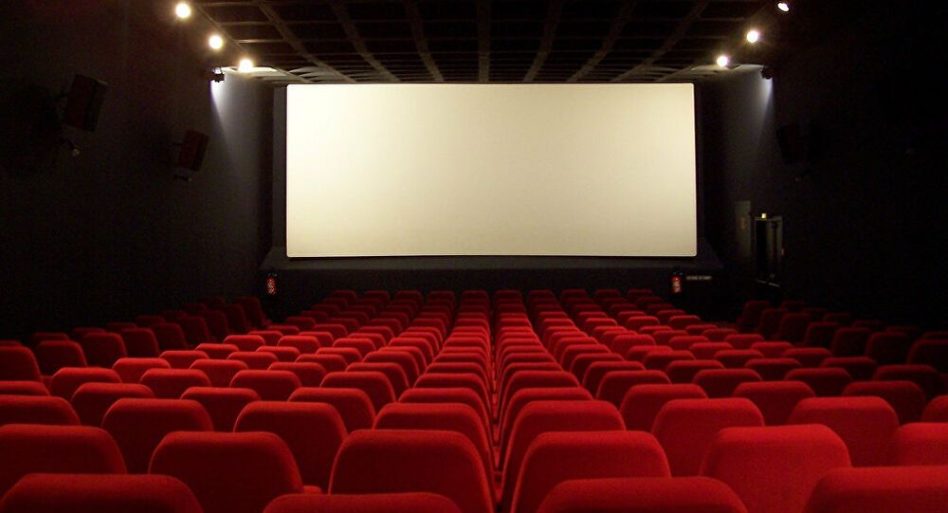
Muchas Gracias

